Slide 1
Progetto C
Analisi dimensionale
Laboratorio di Strumentazione Elettronica Automatizzata
Studenti:
Andrea Castronovo
Andrea Manfroni
Notes:
Buongiorno a tutti, sono Andrea Manfroni e oggi vi parlerò di monitoraggio strutturale applicato all’ambito ferroviario. Più nello specifico, l’obiettivo è quello di controllare lo stato d’integrità della linea di trazione elettrica sia mediante un’analisi delle frequenze di vibrazione, sia tramite la ricostruzione del segnale di sollevamento, detto up-lift, a partire dai dati di accelerazione misurati con sensori intelligenti distribuiti lungo tutta la linea.

Slide 2
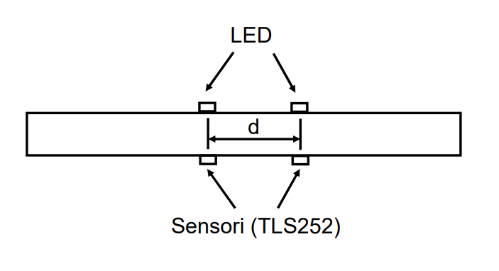

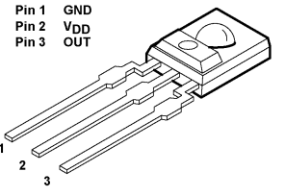
SPECIFICHE DI PROGETTO
Scheda di acquisizione NI MyDAQ, Sensori TLS252, LED e Breadboard
Velocità supposta costante
Generazione allarme per rilevazione di oggetti bloccati
VI LabView per la gestione di prove ripetute con elaborazione statistica (valor medio e varianza) e rappresentazione su un istogramma delle prove effettuate
Salvataggio su file Excel dei dati ottenuti
1
ALMA MATER STUDIORUM – UNIVERSITÀ DI BOLOGNA
Notes:
Quando si parla di monitoraggio strutturale ci si riferisce ad un insieme di tecniche volte a valutare e monitorare la salute di una struttura, permettendo di prevederne la vita residua e quindi di garantirne maggiore sicurezza ed affidabilità. La diagnosi di una struttura può essere elaborata a partire da varie informazioni, come l’analisi delle sue vibrazioni: questa metodologia sfrutta il fatto che ad una variazione delle caratteristiche meccaniche è possibile osservare dei cambiamenti nello spettro delle frequenze di vibrazione. Per fare ciò il monitoraggio strutturale fa largo uso di sensori intelligenti che, una volta posizionati lungo la struttura, sono in grado di acquisire dati dall’ambiente circostante e di utilizzarli per rilevare la presenza o meno di un’alterazione strutturale. Questi Sensori sono contraddistinti dalla capacità di poter elaborare al proprio interno i dati acquisiti. Questa caratteristica, combinata alla possibilità di poter implementare una comunicazione di tipo wireless, permette di superare i limiti fisici dei sistemi cablati, rendendoli ideali per questo tipo di applicazione.

Slide 3
SCELTE EFFETTUATE PER L’IMPLEMENTAZIONE
Start-Stop_edge.vi: rileva i fronti di salita e discesa dei segnali dai sensori utilizzando una struttura condizionale e blocchi counter.
Speed-Length_calculator.vi: utilizza i fronti rilevati per calcolare velocità e lunghezza dell'oggetto. Controlla anche il corretto movimento dell'oggetto e genera segnali di inizio e fine ciclo misura, segnalando eventuali malfunzionamenti.
Writing_Reading.vi: salva i risultati delle misure su un file Excel e successivamente li legge, generando un vettore bidimensionale di dati in formato stringa.
Probability.vi: analizza i dati estratti, calcolando la percentuale di successo delle misure di allarme e il valore medio e la varianza delle misure corrette di velocità e lunghezza, escludendo quelle con segnalazioni di allarme attive.
2
ALMA MATER STUDIORUM – UNIVERSITÀ DI BOLOGNA
Notes:
Il monitoraggio strutturale trova impiego in svariati campi ma, come accennato precedentemente, l’ambito sul quale si focalizza l’attività di questa tesi è quello ferroviario. Questo è un settore nel quale temi come la sicurezza e l’affidabilità dell’infrastruttura sono fondamentali. Si predilige infatti una manutenzione di tipo preventiva, in modo da poter prevedere dopo quanto tempo un guasto si manifesterà e poter agire, di conseguenza, causando meno disturbi possibili al traffico ferroviario. L’avvento dell’alta velocità ha da un lato permesso di diminuire i tempi di percorrenza, ma dall’altro ha introdotto nuove problematiche, come un aumento delle vibrazioni di binari e catenarie. Proprio quest’ultime, svolgono un ruolo chiave all’interno del progetto dal momento che il fine ultimo è quello di validare e testare un algoritmo in grado di monitorarne lo stato d’integrità.

Slide 4
CRITICITA’ RISCONTRATE
Misura della distanza fra i due sensori (d)
Risoluzione dello strumento di misura
Mantenimento del segnale d’allarme dopo la sua generazione e nel caso in cui l’oggetto esca o venga tolto dallo strumento.
Visualizzazione solo dei valori corretti
Verifica della presenza del file di log e visualizzazione dei dati al primo avviamento dello strumento.
Gestione di lettura e scrittura dello stesso file Excel
3
ALMA MATER STUDIORUM – UNIVERSITÀ DI BOLOGNA
Notes:
Quando si parla di catenaria ci si riferisce ad una linea aerea di contatto in grado di alimentare una locomotiva elettrica. Il cavo è costituito da del rame trafilato e sagomato per consentirne la sospensione tramite dei morsetti. La corrente che vi circola viene poi ceduta al treno tramite il pantografo, ovvero un sistema di sospensioni a doppio quadrilatero che, consentendo di ottenere un moto puramente verticale, permette alla testa di captazione di adattarsi e mantenere il contatto con la linea.
Affinché l’interazione fra questi due elementi sia corretta, è fondamentale che la distanza fra la catenaria e i binari sia il più costante possibile. L’importanza del monitorare l’up-lift della catenaria sta nel fatto che, un’eccessiva oscillazione di quest’ultima , porterebbe ad una scarsa qualità della captazione di potenza e ad una maggiore usura degli elementi di contatto.

Slide 5
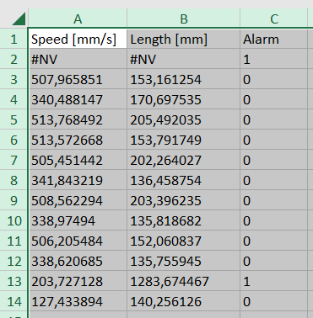
RISULTATI SPERIMENTALI
Nella seguente porzione di Excel sono mostrare delle misurazioni effettuate su un oggetto di lunghezza pari a 170 mm.
Visualizzazione solo dei valori corretti
Verifica della presenza del file di log e visualizzazione dei dati al primo avviamento dello strumento.
Gestione di lettura e scrittura dello stesso file Excel
5
ALMA MATER STUDIORUM – UNIVERSITÀ DI BOLOGNA
ALMA MATER STUDIORUM – UNIVERSITÀ DI BOLOGNA
Notes:
Nel caso specifico, Il sistema presentato acquisisce informazioni a partire da un accelerometro, ovvero da un sensore in grado di quantificare l’accelerazione a partire dalla misurazione del proprio spostamento nello spazio.
L’utilizzo di accelerometri nel mondo del monitoraggio strutturale è molto diffuso. Questo è dovuto al fatto che, a livello pratico, una misura diretta dello spostamento risulta spesso difficile, se non impossibile, dal momento che i punti di riferimento tendono a muoversi con la struttura stessa. Quindi, per ovviare a tale problema è possibile partire dalla misurazione dell’accelerazione.
Anche se sono numerose le tecnologie attualmente disponibili per realizzare un accelerometro, i più utilizzati in queste applicazioni sono gli accelerometri capacitivi MEMS, ovvero dei dispositivi in grado di sfruttare la variazione della capacità di un condensatore inserito al proprio interno per elaborare un segnale elettrico proporzionale al suo spostamento.
I vantaggi che hanno portato a preferire questo tipo di dispositivi all’interno del progetto sono principalmente il basso costo al quale è possibile reperirli e la capacità di fornire un’uscita direttamente digitale: il loro utilizzo permette di non introdurre uno stadio aggiuntivo di conversione ADC, rendendo il sensore intelligente più compatto e meno invasivo.

Slide 6
CONCLUSIONI
Dai dati sperimentali emerge principalmente che:
La segnalazione degli allarmi avviene correttamente.
Le singole misure mostrano una certa incongruenza rispetto al valore atteso, ma considerate nel loro insieme, si avvicinano al valore effettivo dell'oggetto.
Si osserva che la velocità è simile nelle misurazioni 5 e 6, ma le lunghezze sono diverse. Questo fenomeno può essere spiegato dal fatto che il valore T2 è pressoché lo stesso in entrambe le misurazioni. Poiché la lunghezza dipende dalla velocità e da T1, si deduce che T1 è il valore che varia tra le due misurazioni. Siccome T1 è ottenuto solo tramite il sensore 1 e il pezzo è lo stesso, la variazione di T1 è attribuita all'incapacità di mantenere una velocità costante dell'oggetto durante il passaggio. Questo porta a una variazione della lunghezza durante il passaggio, rendendo difficile ottenere una misurazione accurata.
6
ALMA MATER STUDIORUM – UNIVERSITÀ DI BOLOGNA
Notes:
L’algoritmo utilizzato e testato all’interno di questo progetto permette di ricostruire lo spostamento verticale della catenaria a partire dai dati della sua accelerazione. Questo metodo è stato presentato dal Dipartimento di Ingegneri Civile di Seul e sfrutta il metodo dei minimi quadrati, ovvero una tecnica di ottimizzazione applicata, in questo caso, tra l’accelerazione e la derivata seconda dello spostamento. La formula mostrata in figura è quella che permette di ricavare lo spostamento nel dominio del tempo, noti i coefficienti del filtro C (ottenuti tramite il fattore di regolarizzazione) e l’accelerazione. Lo schema definito da quella equazione rappresenta un filtro FIR in grado di operare senza condizioni iniziali e il vantaggio che introduce è quello di poter operare in strutture con frequenze dominanti molto basse.
Inoltre l’accuratezza non si basa sulla dimensione della finestra temporale, permettendo di elaborare correttamente informazioni in real-time.

